Slide 1


Slide 2

ĐỒ ÁN TỐT NGHIỆP KỸ SƯ

Slide 3


Đề tài:
PHÁT TRIỂN WEBSITE TUYỂN DỤNG THÔNG MINH
Giảng viên hướng dẫn: ThS. Vũ Đức Vượng
Sinh viên thực hiện: Chu Văn Hiếu
MSSV: 20194046

Slide 4

GIỚI THIỆU ĐỀ TÀI
PHÂN TÍCH VÀ THIẾT KẾ
XÂY DỰNG HỆ THỐNG
KẾT QUẢ ĐẠT ĐƯỢC
KẾT LUẬN
NỘI DUNG TRÌNH BÀY
4

Slide 5

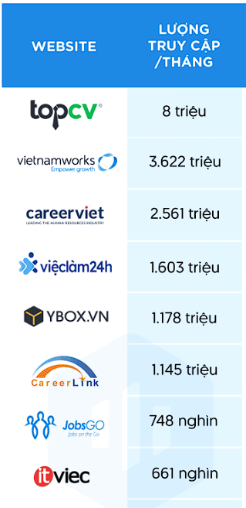
1. GIỚI THIỆU ĐỀ TÀI
1.1 Đặt vấn đề
Theo thống kê từ Similarweb - tháng 02/2025, số lượng người truy cập một website tuyển dụng lên tới 8 triệu lượt truy cập hàng tháng.
Dù vậy, các website vẫn kết nối theo phương thức thủ công, ứng viên và nhà tuyển dụng phải chủ động tìm kiếm.
Vấn đề:
Ứng viên khó tìm các công việc phù hợp
Nhà tuyển dụng có rất nhiều hồ sơ cần xét duyệt
ảnh: base.vn
5

Slide 6

1. GIỚI THIỆU ĐỀ TÀI
1.2 Mục tiêu và định hướng giải pháp
Xây dựng website tuyển dụng thông minh:
Hệ thống cho phép đăng tin và ứng tuyển
Tạo đề xuất cho ứng viên và nhà tuyển dụng
Gửi thông báo thông minh cho người dùng
Hỗ trợ ứng viên và nhà tuyển dụng ra quyết định
Xây dựng hệ thống website sử dụng phương pháp đề xuất CBF (Content-based Filtering) hỗ trợ kết nối giữa ứng viên và nhà tuyển dụng.
6

Slide 7
2. PHÂN TÍCH VÀ THIẾT KẾ
2.1 Tổng quan hệ thống
Hệ thống bao gồm các chức năng tuyển dụng cơ bản và các chức năng liên quan đến đề xuất.
Tạo hồ sơ mong muốn của ứng viên và nhà tuyển dụng.
Tạo công ty, tạo tin tuyển dụng.
Quản trị viên phê duyệt thông tin.
Hệ thống sinh đề xuất cho ứng viên và nhà tuyển dụng.
Ứng tuyển các công việc.
7

Slide 8
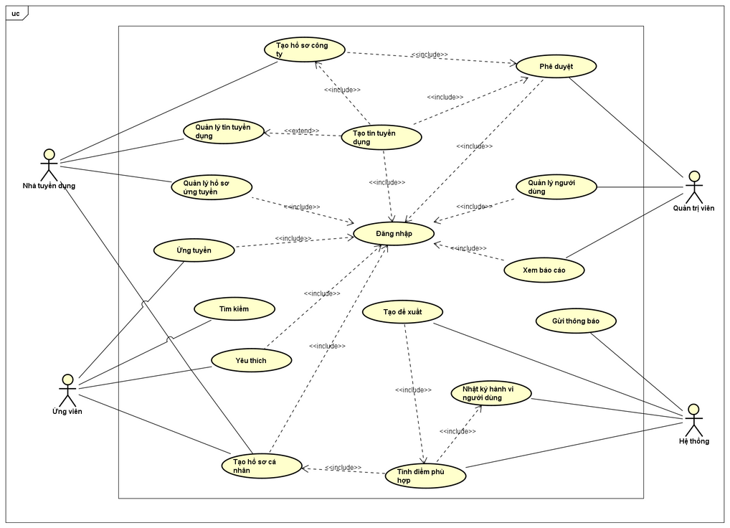
2. PHÂN TÍCH VÀ THIẾT KẾ
2.2 Biểu đồ usecase tổng quan
8

Slide 9
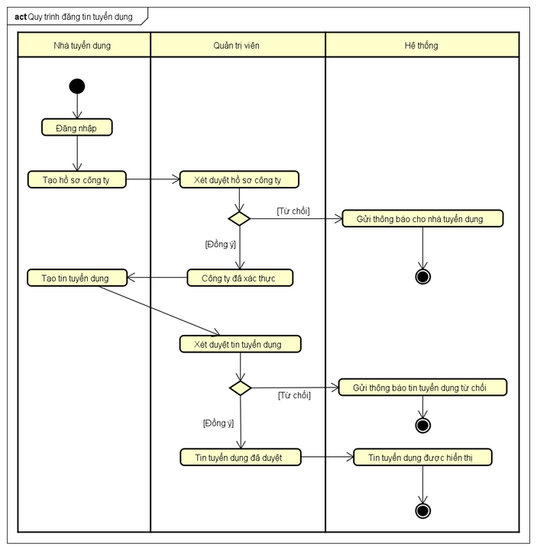
2. PHÂN TÍCH VÀ THIẾT KẾ
2.3 Quy trình đăng tin tuyển dụng
Quy trình đăng tin tuyển dụng gồm 3 tác nhân chính: Nhà tuyển dụng – Quản trị viên – Hệ thống.
Nhà tuyển dụng bắt buộc phải có hồ sơ công ty trước khi đăng tin tuyển dụng và tất cả các bước đều phải thông qua phê duyệt nhằm đảm bảo chất lượng nội dung của hệ thống.
9

Slide 10
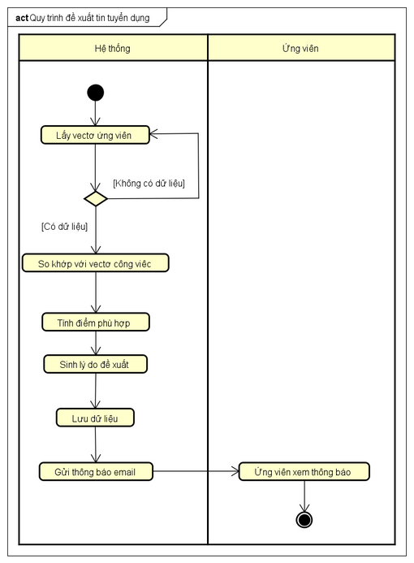
2. PHÂN TÍCH VÀ THIẾT KẾ
2.4 Quy trình đề xuất tin tuyển dụng
Quy trình đề xuất tin tuyển dụng là một minh họa chức năng đề xuất của hệ thống, trong đó Hệ thống đóng vai trò xử lý dữ liệu, tạo đề xuất và gửi thông tin đến ứng viên (người dùng).
10

Slide 11






3. XÂY DỰNG HỆ THỐNG
3.1 Công nghệ sử dụng
Backend
Fontend
Database
11

Slide 12
3. XÂY DỰNG HỆ THỐNG
3.2 Phương pháp đề xuất CBF
Nhằm giải quyết bài toán đề xuất, hệ thống sử dụng phương pháp Content-based Filtering (CBF) được triển khai bằng cách chuẩn hóa dữ liệu về một dạng vector chung, từ đó tính toán điểm phù hợp và đề xuất Top-N kết quả phù hợp.
Hệ thống xét ba đối tượng chính: Ứng viên, Nhà tuyển dụng và Tin tuyển dụng, trong đó mỗi đối tượng được xây dựng từ các nguồn dữ liệu khác nhau.
Nguồn dữ liệu của các đối tượng
Ứng viên: Hành vi tương tác, thông tin mong muốn nghề nghiệp và các kỹ năng đã có
Nhà tuyển dụng: Thông tin nhu cầu tuyển dụng
Tin tuyển dụng: Các trường dữ liệu mô tả nội dung tin tuyển dụng
12

Slide 13
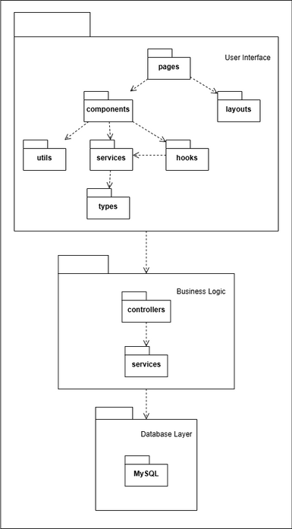
3. XÂY DỰNG HỆ THỐNG
3.3 Kiến trúc hệ thống
Kiến trúc phân lớp (Layered Architecture) được sử dụng vì cho phép phân tách rõ ràng trách nhiệm giữa các thành phần trong hệ thống, từ đó nâng cao khả năng bảo trì, mở rộng và kiểm soát luồng xử lý nghiệp vụ.
Hệ thống được xây dựng theo kiến trúc phân lớp gồm ba tầng chính: User Interface, Business Logic và Database Layer.
13

Slide 14
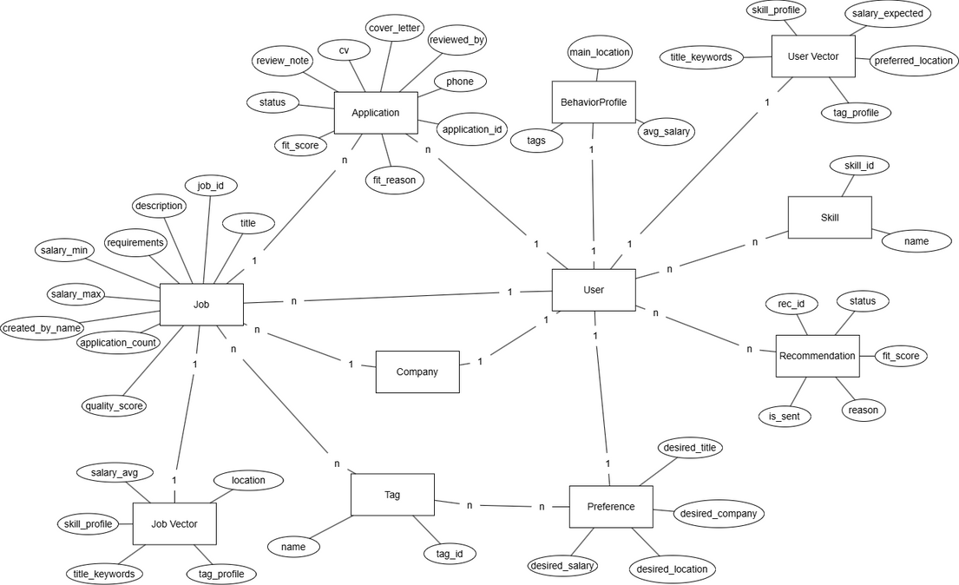
3. XÂY DỰNG HỆ THỐNG
3.4 Biểu đồ thực thể liên kết (ERD)
14

Slide 15

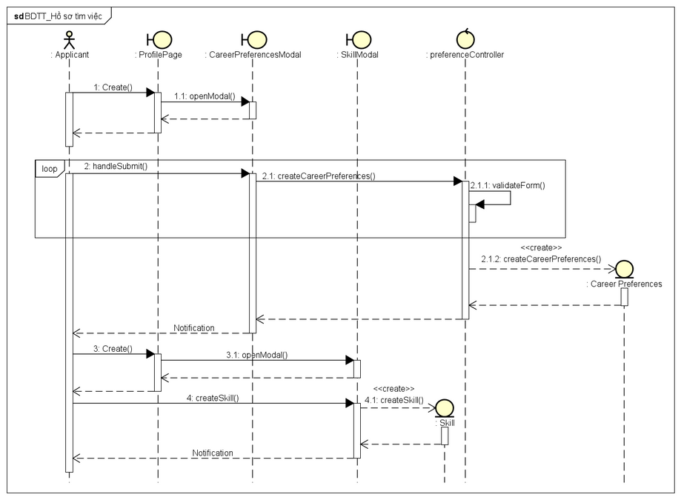
3. XÂY DỰNG HỆ THỐNG
3.5 Biểu đồ trình tự hồ sơ tìm việc
Biểu đồ trình tự hồ sơ tìm việc mô tả quy trình ứng viên khai báo thông tin mong muốn nghề nghiệp, phục vụ cho chức năng đề xuất của hệ thống.
15

Slide 16

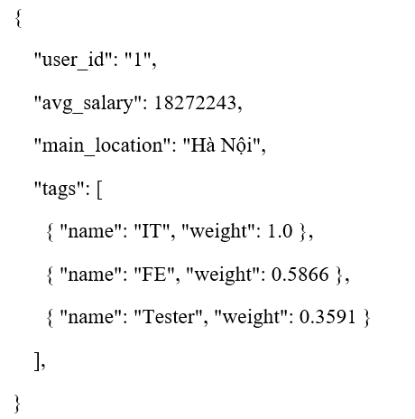
4. KẾT QUẢ ĐẠT ĐƯỢC
4.1 Hành vi người dùng
Ứng viên có nhiều nguồn dữ liệu khác nhau phục vụ cho việc xây dựng vector đặc trưng, do đó cần thực hiện chuẩn hóa dữ liệu trước khi tiến hành tính toán.
Dữ liệu được thu thập từ hai nguồn chính là hành vi người dùng và mong muốn nghề nghiệp. Các dữ liệu này được chuẩn hóa theo các trường thông tin chung, bao gồm mức lương, địa điểm và ngành nghề.
16

Slide 17

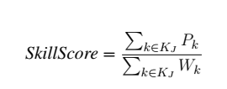
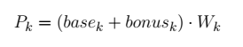
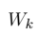
4. KẾT QUẢ ĐẠT ĐƯỢC
4.2 Tính điểm phù hợp
Điểm phù hợp (Fit Score) được tính toán dựa trên bốn yếu tố chính, bao gồm:
• S: kỹ năng (SkillScore);
• T: ngành nghề (TagScore);
• L: địa điểm làm việc (LocationScore);
• P: mức lương (SalaryScore).
a, So khớp kỹ năng
Trong đó:
là điểm kỹ năng thứ k, được tính bằng tỉ lệ đạt được nhân với trọng số của kỹ năng
là trọng số của kỹ năng thứ k được chia thành kỹ năng bắt buộc và kỹ năng bổ trợ
17

Slide 18
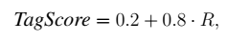
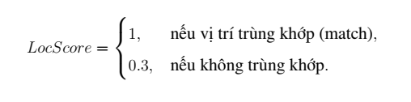
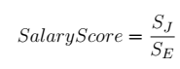
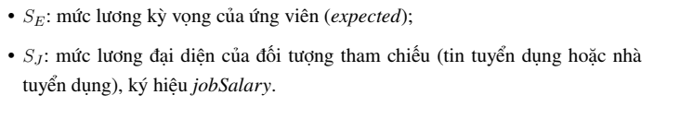
4. KẾT QUẢ ĐẠT ĐƯỢC
4.2 Tính điểm phù hợp
b, So khớp ngành nghề
Trong đó, R là tỉ lệ phù hợp thô của ngành nghề
c, So khớp địa điểm
d, So khớp mức lương
Trong đó:
18

Slide 19
4. KẾT QUẢ ĐẠT ĐƯỢC
4.2 Tính điểm phù hợp
Với mỗi ngữ cảnh đề xuất, hệ thống điều chỉnh trọng số các thành phần S, T, P, L để phản ánh đúng mục tiêu đánh giá.
Đánh giá ứng viên cho tin tuyển dụng (đơn ứng tuyển):
FitU→J = 0.4S+0.25T+0.25P+0.1L
Gợi ý tin tuyển dụng cho ứng viên (đề xuất việc làm):
FitJ→U = 0.15S+0.4T+0.3P+0.15L
Gợi ý ứng viên cho nhà tuyển dụng (đề xuất ứng viên):
FitU→R = 0.5S+0.2T+0.15P+0.15L
19

Slide 20
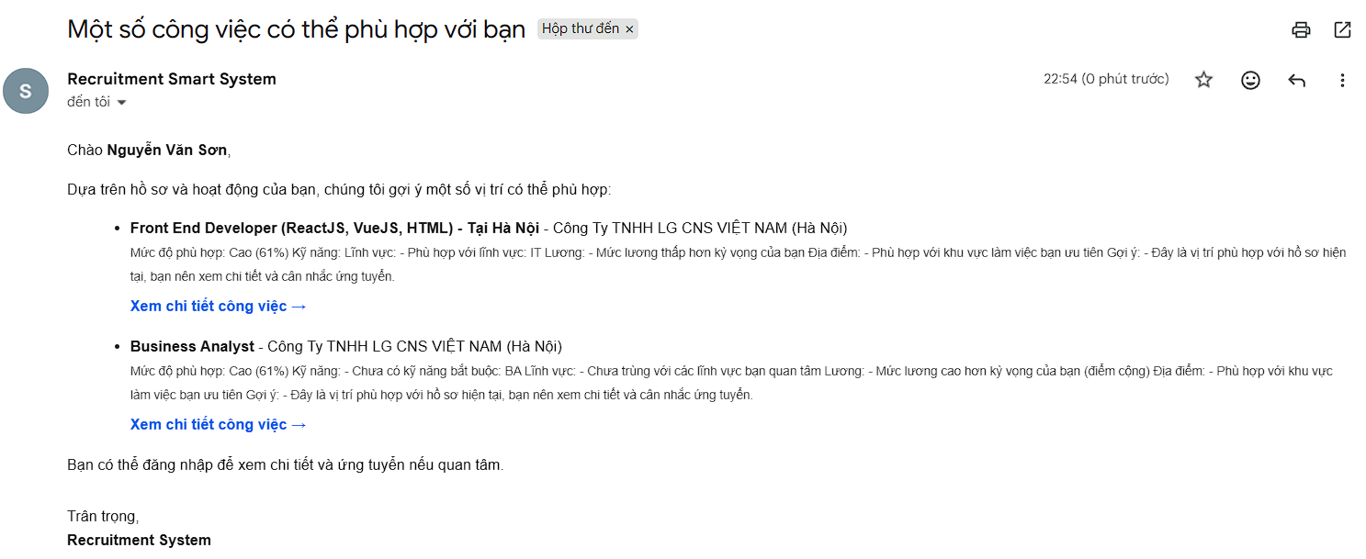
4. KẾT QUẢ ĐẠT ĐƯỢC
4.3 Gửi thông báo thông minh
Hệ thống sẽ gửi thông báo qua email theo chu kỳ hoặc sự kiện tương ứng, tăng trải nghiệm người dùng.
20

Slide 21
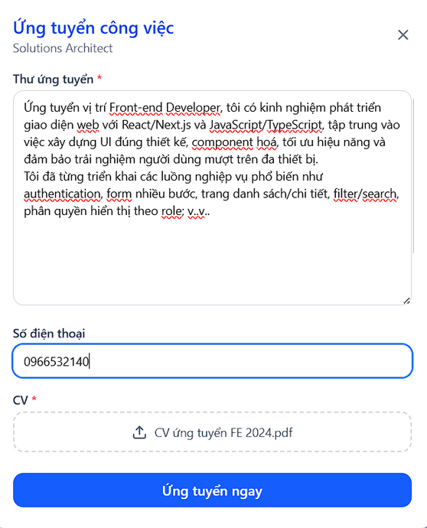
4. KẾT QUẢ ĐẠT ĐƯỢC
4.4 Tính năng nộp đơn ứng tuyển
21

Slide 22
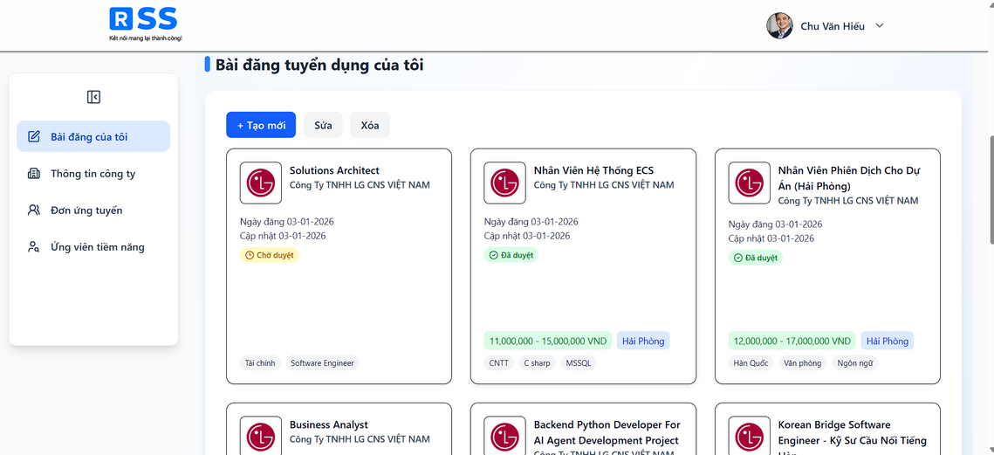
4. KẾT QUẢ ĐẠT ĐƯỢC
4.5 Tính năng quản lý tin tuyển dụng
22

Slide 23
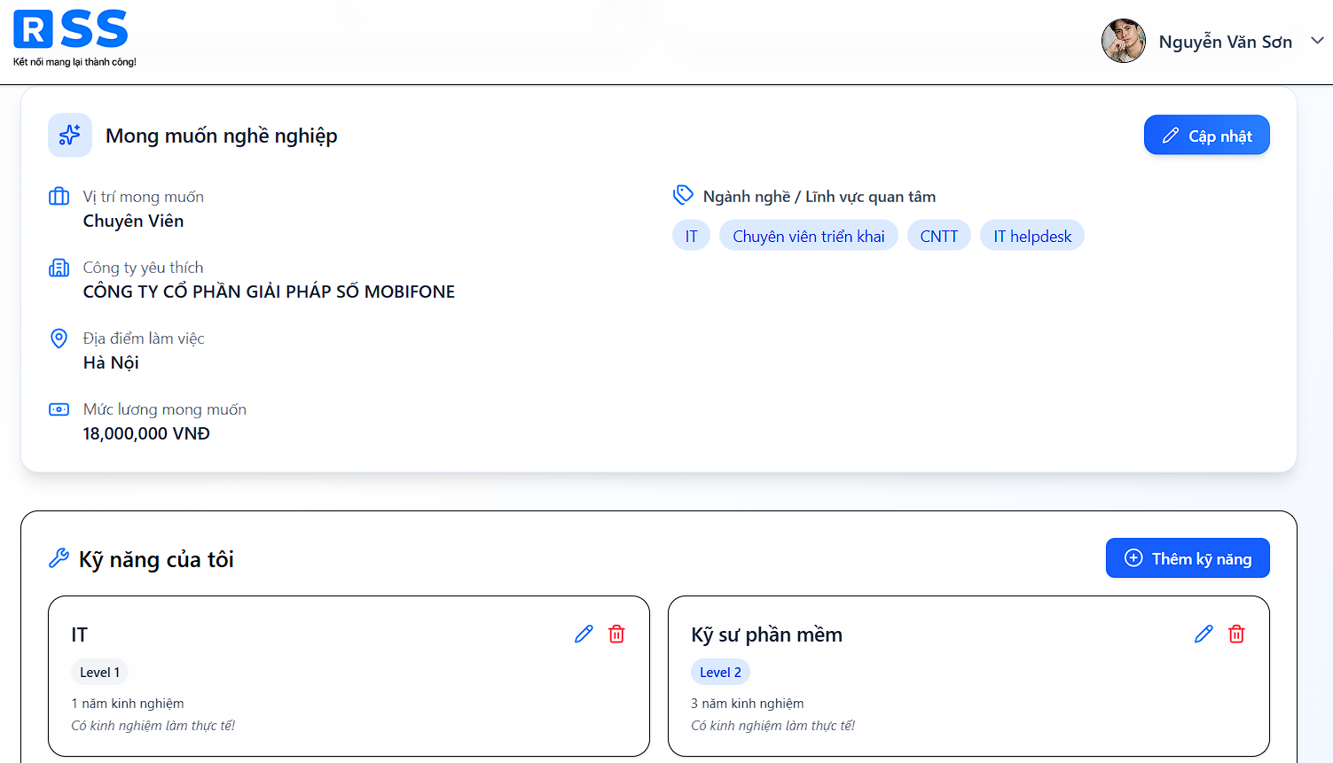
4. KẾT QUẢ ĐẠT ĐƯỢC
4.6 Tính năng mong muốn nghề nghiệp
23

Slide 24
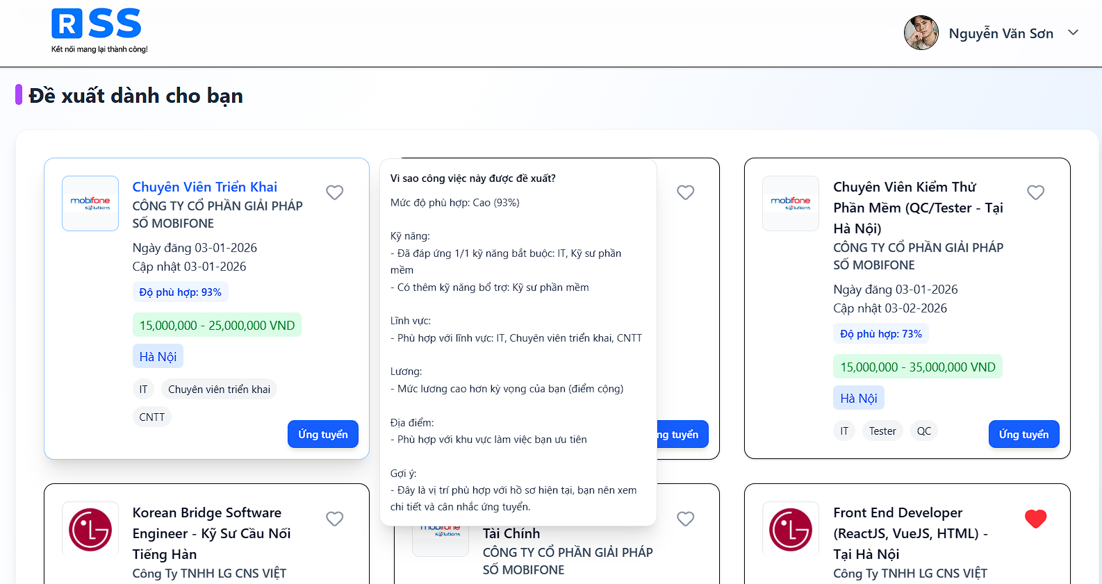
4. KẾT QUẢ ĐẠT ĐƯỢC
4.7 Tính năng đề xuất tin tuyển dụng
24

Slide 25
5. KẾT LUẬN
Kết luận
Xây dựng hoàn chỉnh hệ thống website tuyển dụng thông minh
Đáp ứng các yêu cầu chức năng và phi chức năng
Tính điểm phù hợp chưa linh hoạt
Chưa đưa vào triển khai thực tế
Hướng phát triển
Mở rộng theo hướng cung cấp thêm các tiện ích và nghiệp vụ tuyển dụng để hoàn thiện quy trình tuyển dụng
Cải thiện mô hình đề xuất cần để tăng tính thuyết phục và trải nghiệm người dùng
25

Slide 26

XIN CẢM ƠN!
26

Slide 27
SLIDE BỔ TRỢ
27

Slide 28
2. PHÂN TÍCH VÀ THIẾT KẾ (SLIDE BỔ TRỢ)
2.2 Biểu đồ usecase tổng quan
Hệ thống gồm 4 tác nhân chính: Ứng viên, Nhà tuyển dụng, Quản trị viên và Hệ thống.
Ứng viên
Tạo hồ sơ cá nhân
Tìm kiếm, yêu thích và ứng tuyển công việc
Nhà tuyển dụng
Quản lý hồ sơ công ty và tin tuyển dụng
Tạo nhu cầu tuyển dụng
Quản trị viên
Quản lý người dùng và hệ thống
Phê duyệt công ty và tin tuyển dụng
Hệ thống
Ghi nhận hành vi người dùng
Tạo đề xuất và gửi thông báo tự động
28

Slide 29
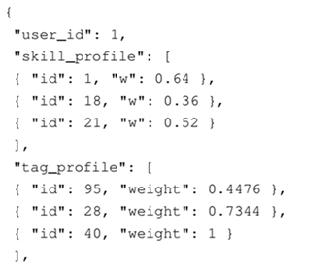
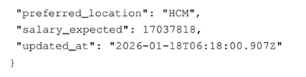
2. PHÂN TÍCH VÀ THIẾT KẾ (SLIDE BỔ TRỢ)
2.5 Phương pháp đề xuất
Phương pháp được sử dụng là Content-Based Filtering - phương pháp gợi ý dựa trên nội dung và đặc trưng mô tả của đối tượng.
Xây dựng hồ sơ người dùng và hồ sơ đối tượng từ dữ liệu mô tả
Đo lường mức độ tương đồng giữa các hồ sơ
Xếp hạng và chọn Top-N kết quả phù hợp
29

Slide 30
3. XÂY DỰNG HỆ THỐNG
3.4 Biểu đồ thực thể liên kết (ERD)
Biểu đồ ERD là phiên bản giản lược, tập trung vào các thực thể cốt lõi của hệ thống tuyển dụng
Các nhóm thực thể chính:
User, Job, Application
Skill, Tag, Preference
UserVector, JobVector, BehaviorProfile
Recommendation
Trên thực tế, UserVector và Preference được phân tách theo từng vai trò người dùng (ứng viên và nhà tuyển dụng), do dữ liệu phục vụ tính toán của mỗi vai trò là khác nhau.
30

Slide 31
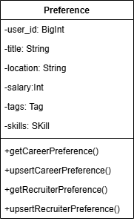
3. XÂY DỰNG HỆ THỐNG (SLIDE BỔ TRỢ)
3.5 Lớp Preference
Lớp Preference được phân tách thành hai lớp:
career_preferences (ứng viên)
recruiter_preferences (nhà tuyển dụng)
Các thuộc tính lưu trữ dữ liệu phục vụ tính toán điểm phù hợp. Các phương thức hỗ trợ khai báo và cập nhật thông tin mong muốn của người dùng.
32

Slide 32
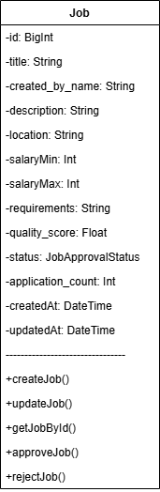
3. XÂY DỰNG HỆ THỐNG (SLIDE BỔ TRỢ)
3.6 Lớp Job
Lớp Job bao gồm các thuộc tính lưu trữ thông tin của từng tin tuyển dụng. Dữ liệu của lớp này được vector hóa để phục vụ quá trình đề xuất.
Các phương thức của lớp Job bao gồm:
Các thao tác CRUD
Các phương thức xét duyệt tin tuyển dụng
33

Slide 33
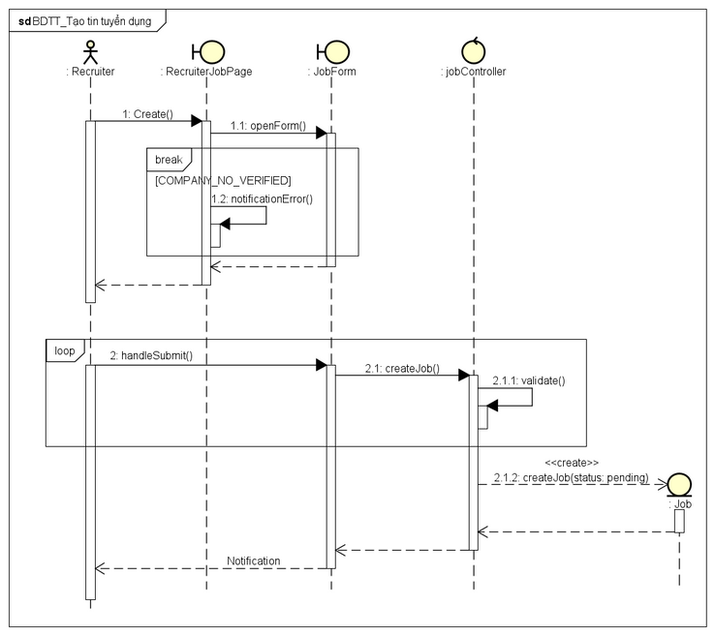
3. XÂY DỰNG HỆ THỐNG
3.6 Biểu đồ trình tự tạo tin tuyển dụng
Biểu đồ trình tự tạo tin tuyển dụng mô tả quy trình nhà tuyển dụng tạo tin tuyển dụng, trong đó trạng thái ban đầu của tin là “pending”.
31

